Slide 1

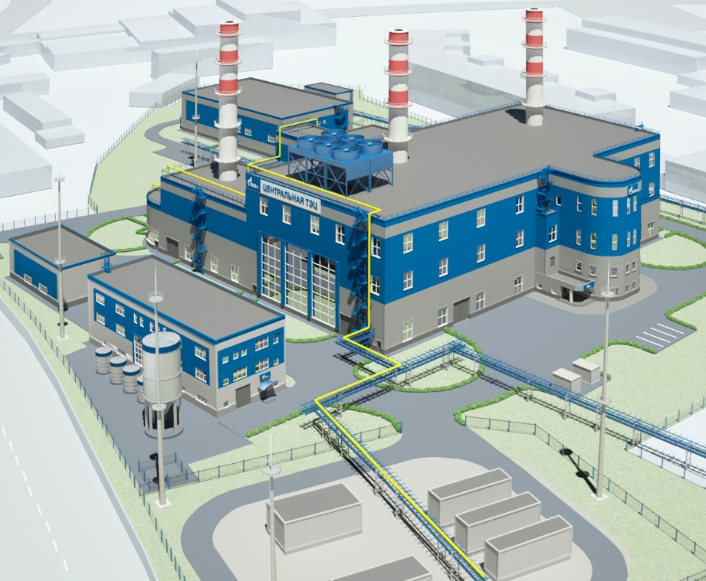
АО «Институт Теплоэлектропроект»
100 лет на рынке проектно-изыскательских работ
в энергетике
Выполнение комплекса проектных работ силами специалистов Института

Slide 2
Области компетенции
Проектирование новых тепловых электростанций:
  полный комплекс экологически чистой тепловой электростанции;
  электростанции на всех видах топлива;
  паротурбинный, газотурбинный, парогазовый циклы;
  тепловые электростанции с котлами
  с ЦКС.
Инжиниринговые услуги по конкретным инженерно-техническим проблемам:
  помощь Заказчику по формированию комплектов исполнительной документации;
  разработка технико-экономических обоснований строительства;
  оценка воздействия на окружающую среду;
  авторский надзор на площадке строительства.
Реконструкция и техническое перевооружение ТЭС:
  установка современного оборудования на действующих ТЭС взамен демонтируемого;
  газотурбинные надстройки паросилового энергоблока;
  замена угольных котлов на котлы с ЦКС;
  перевод на сжигание других видов топлива.
Проектирование электросетевых объектов:
  проектирование электроподстанций;
  проектирование воздушных линий;
  проектирование кабельных линий.
Управление проектно-изыскательскими работами.
2

Slide 3
География проектов
20
стран
72
ТЭС
48
ГВт
3

Slide 4
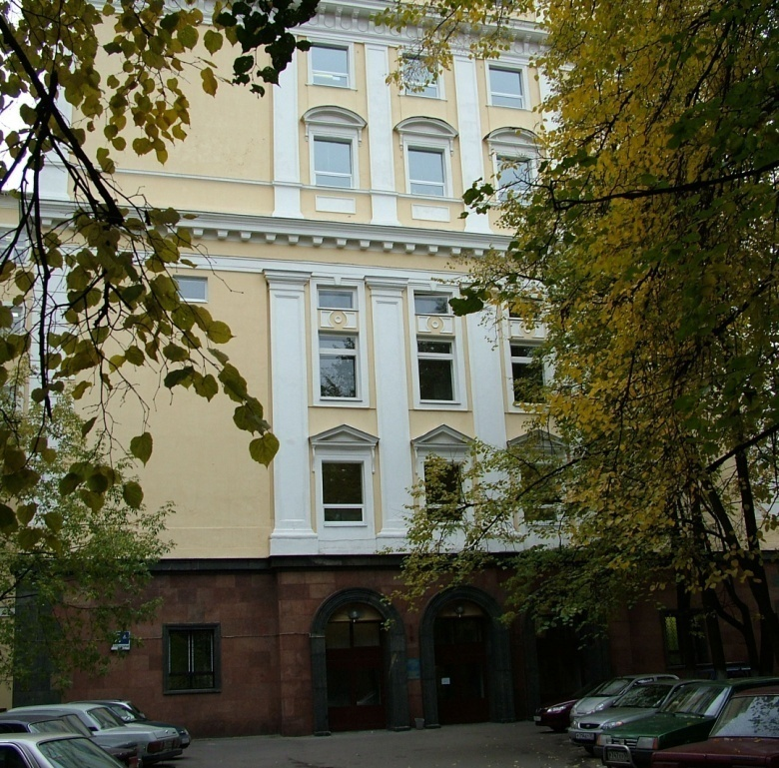
Персонал
Общая численность, чел.
Производственный персонал, чел.
Производственные отделы
Специалисты, имеющие научные степени, чел.
Специалисты и руководители, внесенные в Национальный реестр специалистов и проектировщиков в области инженерных изысканий и архитектурно-строительного проектирования, чел.
>300
>250
11
6
15
4

Slide 5
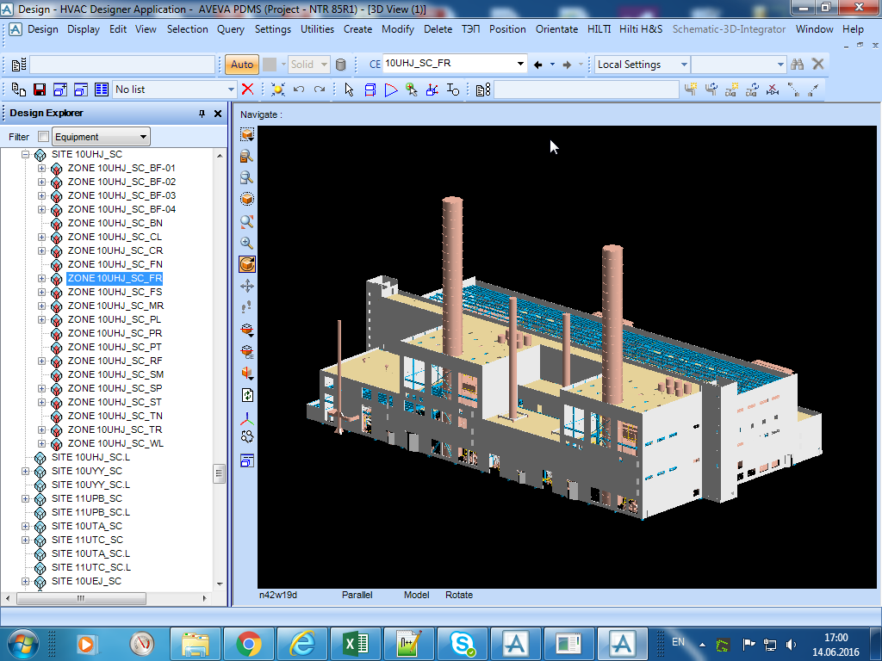
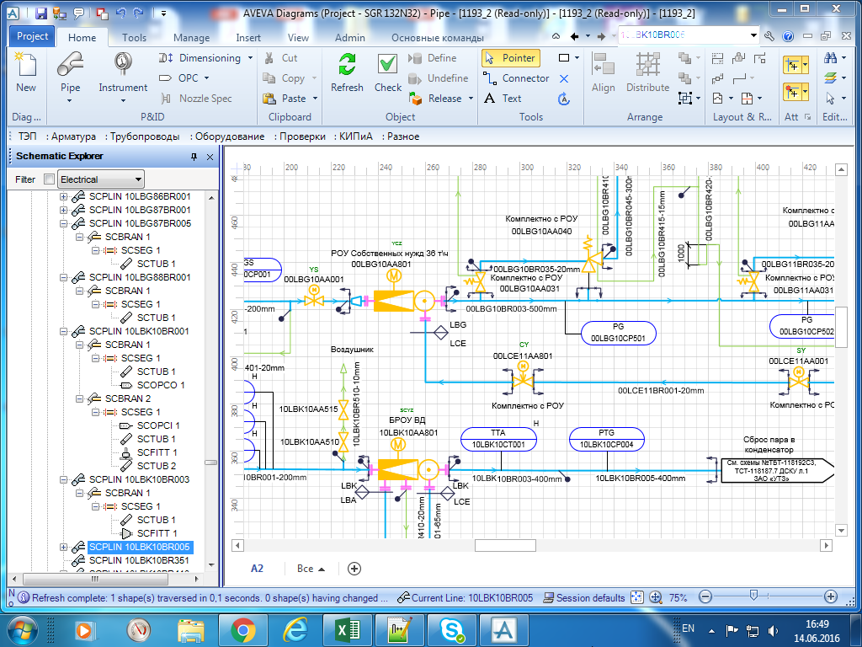
Современные технологии проектирования
Для создания монтажно-технологических схем используется система AVEVA Diagrams, позволяющая вести разработку «интеллектуальных» схем, содержащих всю необходимую информацию об оборудовании, трубопроводных линиях, арматуре, приборах КИПиА.
Эта информация является общей и для схемы, и для трехмерной модели, а потому внесенное любых изменений находит свое отражение, как в схеме, так и в модели.
Почти 20 лет в Институте используется система комплексного трехмерного проектирования Plant Design Management System (PDMS) разработки компании AVEVA.
Сегодня проектирование по всем объектам в институте ведется только с созданием трехмерной модели. Наработан уникальный банк проектов энергоблоков различных типов и мощностей.
5

Slide 6
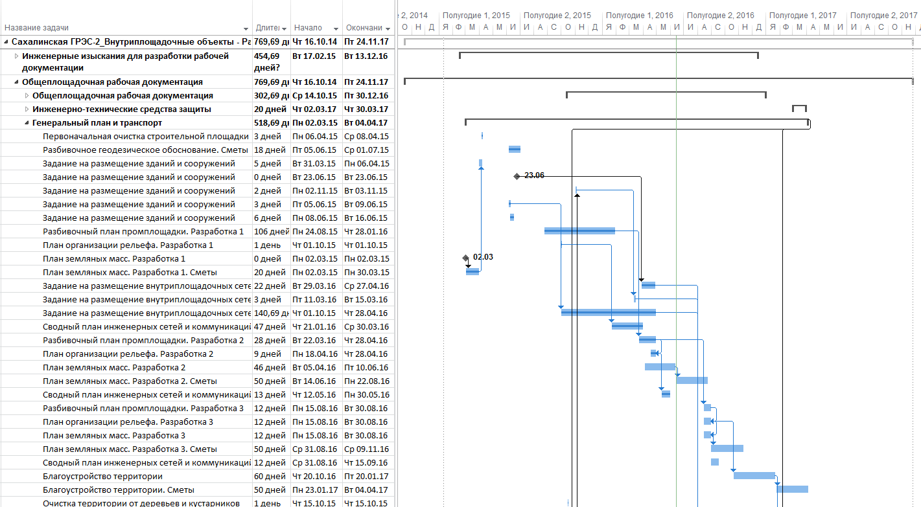
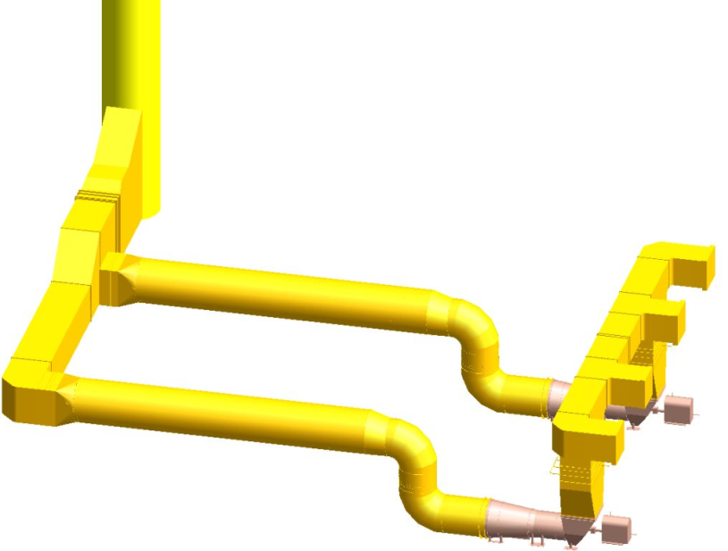
Современные технологии проектирования
В институте развиваются методы математического моделирования гидродинамики и теплообмена основного и вспомогательного оборудования ТЭС. Адаптация и применение программ CFD (Computational Fluid Dynamics) в проектах института для расчета элементов оборудования ТЭС позволяет минимизировать тепловые и гидравлические потери, оптимизировать компоновку газо-воздушных трактов и уменьшить затраты на собственные нужды энергоблока.
В институте внедрена и используется система планирования и контроля выполнения работ на основе Microsoft Project. График проектирования, интегрированный с системой документооборота и выпуска документации, является тем инструментом руководителя проекта, который позволяет максимально эффективно организовать работу и контролировать ход ее выполнения. Ежедневная автоматическая актуализация графика дает возможность руководителю предвидеть возможные проблемы и принимать решения заблаговременно, тем самым снижая проектные риски.
6

Slide 7
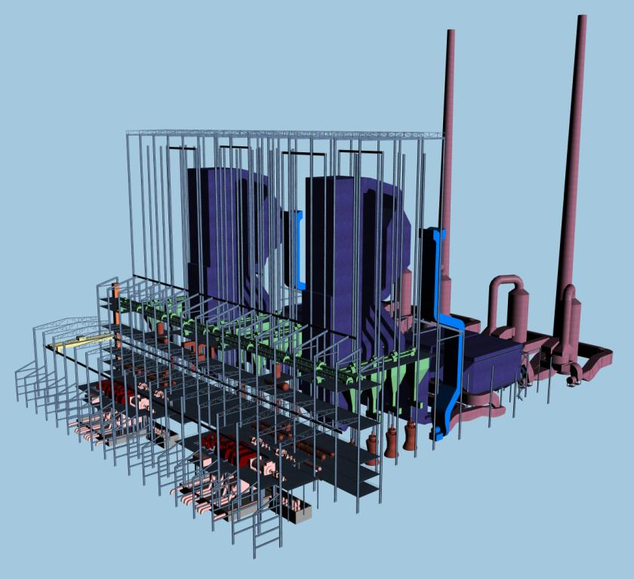
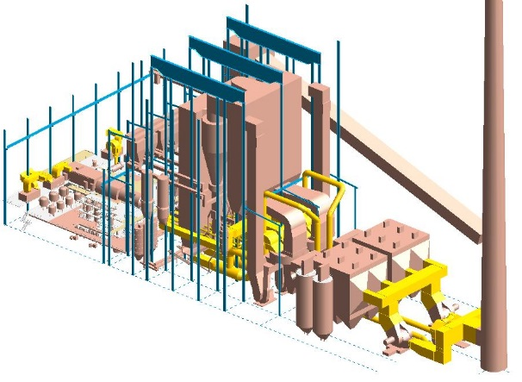
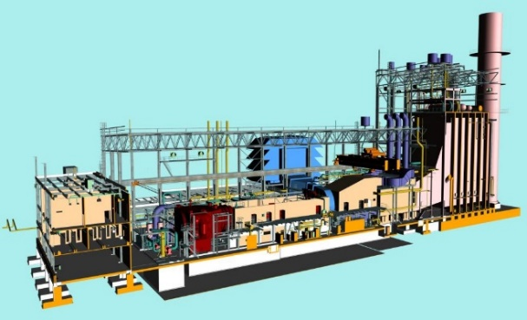
Разработка типовых проектных решений
Парогазовые установки мощностью от 120 до 900 МВт
Угольные блоки на базе котлов с циркулирующим кипящим слоем (ЦКС) мощностью 225 и 330 МВт на докритические и сверхкритические параметры пара (14 МПа, 25,5 МПа, 565-585 °С)
Пылеугольные энергоблоки мощностью от 350 до 1000 МВт на суперсверхкритические параметры пара (28 МПа, 600/620 °С)
7

Slide 8
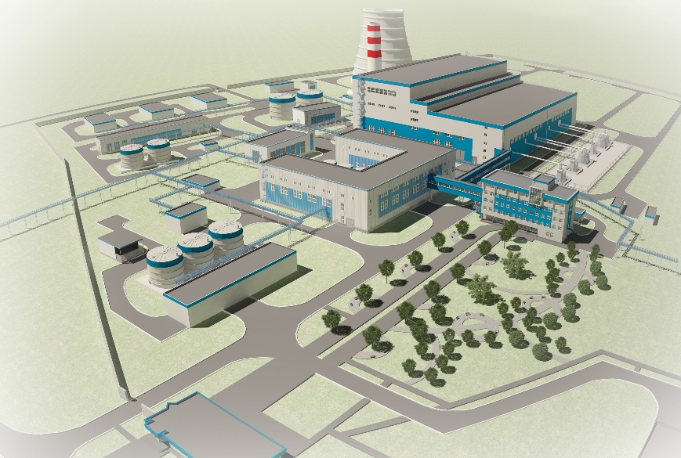
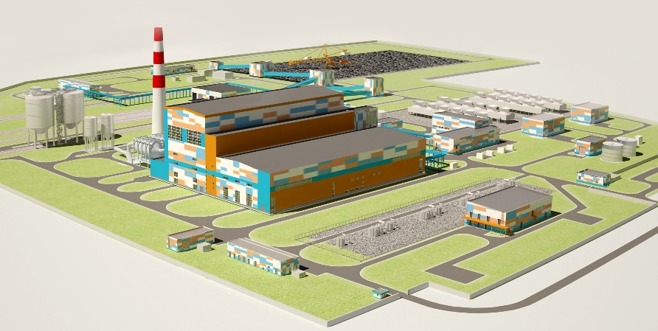
Текущие проекты
Амурская ТЭС
Россия, Амурская область
Артемовская ТЭЦ-2
Россия, г. Артем
Заказчик: ПАО «РусГидро»
Генеральный проектировщик: АО «Институт Теплоэлектропроект»
Основное оборудование:
3 ПСУх140-165 МВт (уголь).
Процесс проектирования.
Заказчик: ООО «ГЭХ-Инжиниринг»
Генеральный подрядчик: АО «ТЭК-Мосэнерго»
Основное оборудование:
2хПСУ-80 МВт
8

Slide 9
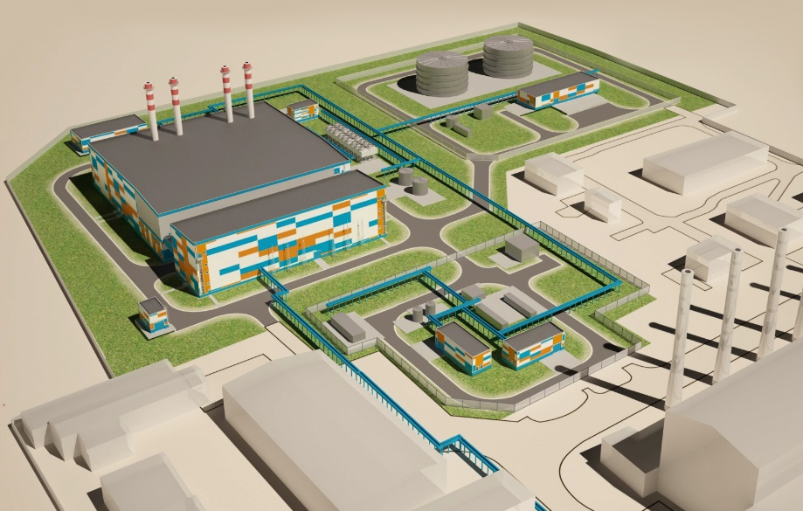
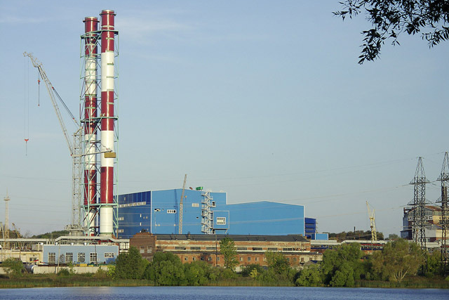
Текущие проекты
Якутская ГРЭС-2 (II очередь)
Россия, г. Якутск
Ивановская ГРЭС
Россия, Ивановская область
Заказчик: ПАО «РусГидро»
Генеральный проектировщик: АО «Институт Теплоэлектропроект»
Основное оборудование:
2 ГТУх80 МВт (газ).
Процесс проектирования.
Заказчик: ОАО «Инженерный центр ЕЭС»
Генеральный подрядчик: ОАО «ВО «Технопромэкспорт»
Основное оборудование:
2хПГУ-325
Установленная электрическая мощность: 650 МВт
Тепловая мощность: 40 Гкал/час
Введена в эксплуатацию: 2007/2010
9

Slide 10
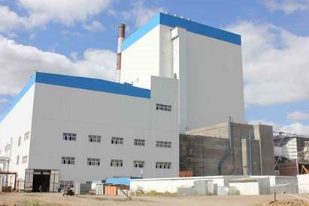
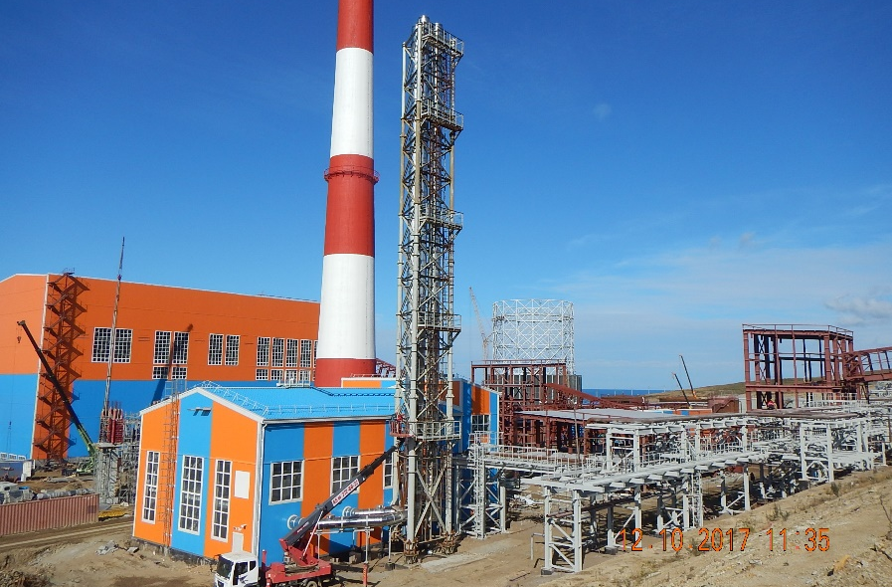
Текущие проекты
Троицкая ГРЭС
Россия, Челябинская область, г. Троицк
Сахалинская ГРЭС-2
Россия, Сахалинская область
Заказчик: ПАО «ОГК-2»
Генеральный подрядчик: ООО «Кварц - Новые Технологии»
Основное оборудование:
1 паровой котёл HG-2100-25,4-YM;
1 паровая турбина CLN-660-24,2-566-566;
1 турбогенератор QFSN-660-2.
Установленная электрическая мощность: 660 МВт
Тепловая мощность: 200 Гкал/час
Заказчик: ПАО «Рус-Гидро»
Генеральный подрядчик: АО «ТЭК Мосэнерго»
Основное оборудование:
3хПСУ-120 МВт
Установленная электрическая мощность: 360 МВт
10

Slide 11
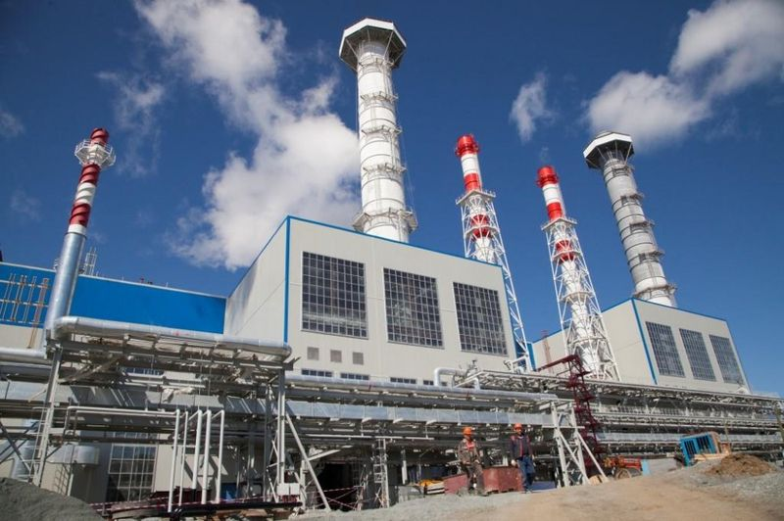
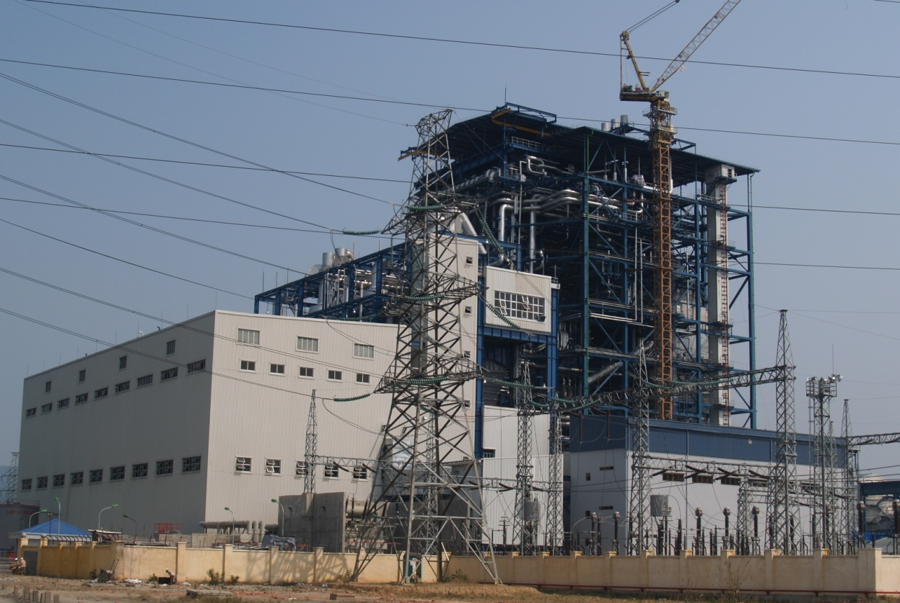
Реализованные проекты
Нижнетуринская ГРЭС
Россия, Свердловская область, г. Н. Тура
ТЭС «Уонг-Би»
Вьетнам, г. Ханой
Заказчик: ПАО «Т Плюс»
Генеральный подрядчик: АО «ТЭК Мосэнерго»
Основное оборудование:
2хПГУ-230 МВт
Установленная электрическая мощность: 450 МВт
Тепловая мощность: 520 Гкал/час
Введена в эксплуатацию: 15 декабря 2015 г.
Заказчик: ОАО «Силовые машины»
Генеральный подрядчик: Lilama Corporation
Основное оборудование:
паровая турбина К-300-170-1Р;
паровой котел Еп-920-17,6-543-АТ (ТПЕ 318/СО);
турбогенератор ТВВ-320-2ЕТЗ.
Установленная электрическая мощность: 300 МВт
Введена в эксплуатацию: декабрь 2006 г.
11

Slide 12
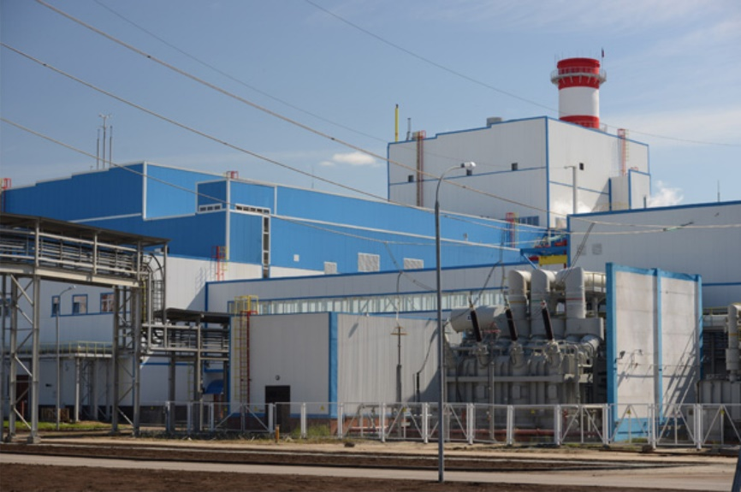
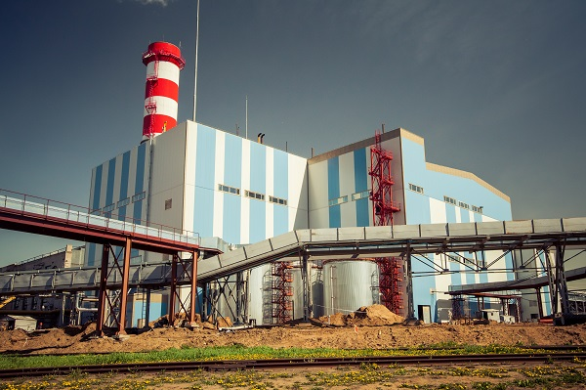
Реализованные проекты
Южноуральская ГРЭС-2
Россия, Челябинская обл., г. Южноуральск
Кировская ТЭЦ-3
Россия, Кировская область, г. Кирово-Чепецк
Заказчик: ИНТЕР РАО Электрогенерация
Генеральный подрядчик: ЗАО «Атомстройэкспорт»
Основное оборудование:
2хПГУ-400 МВт (2 х SCC5-PAC 4000F 1S, 2 х SGT5-4000F, 2 x SST5-3000)
Установленная электрическая мощность: 840 МВт
Введена в эксплуатацию: 31 октября 2013 г.
Заказчик: ЗАО «КЭС-Холдинг»
Генеральный подрядчик: ЗАО «Интертехэлектро»
Основное оборудование:
ПГУ-230 МВт (1 х ГТЭ-160/SGT5-2000E)
Установленная электрическая мощность: 236 МВт
Тепловая мощность: 136 Гкал/час
Введена в эксплуатацию: 31 июля 2014 г.
12

